Slide 1

樱花拍摄
Sit Dolor Amet

Slide 3
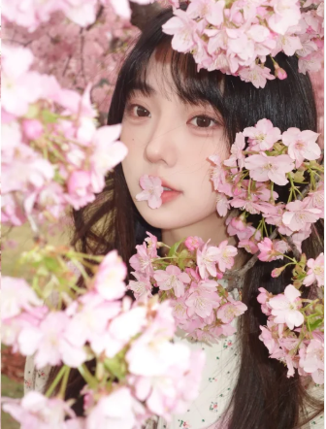
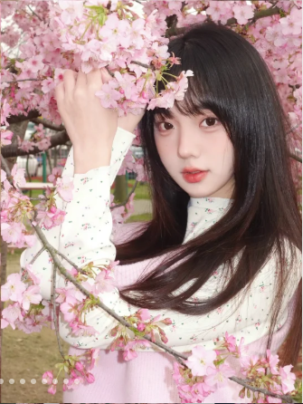






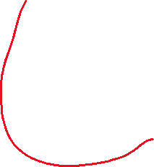
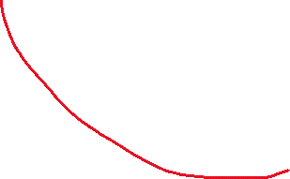
利用线条的曲线型，可以让画面更加柔和动作自然
可以稍微歪头将头线破开
利用樱花当前景，可以很好的引导视线到视觉中心点人脸上

Slide 4
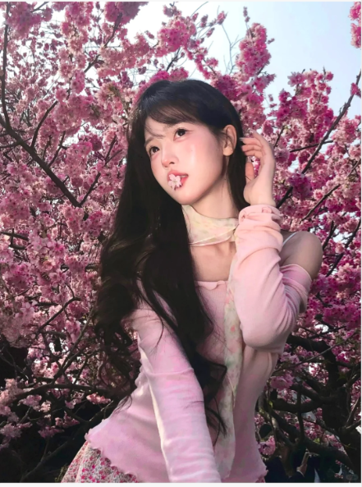


关于仰拍可以将模特与背景的距离感拉近，动作非常重要
模特的头线和胸线不在一条直线上
手臂弯曲撩发时注意手部线条的完整性，侧手将她们全露出避免断指错觉（五指露全，叫错开来）

Slide 5
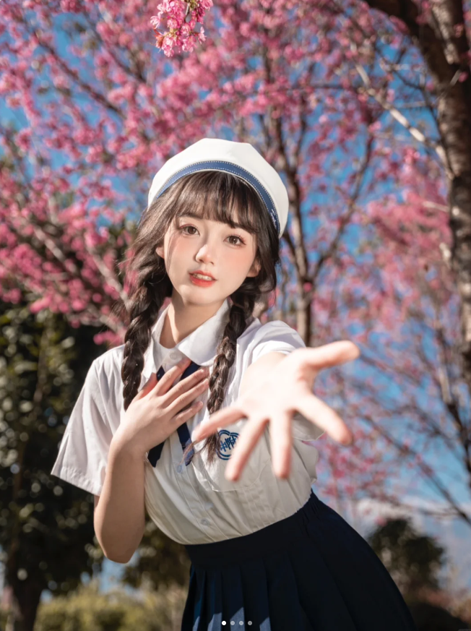












五指张开充当前景
挺胸，将头稍稍后仰(显得脸小一点）
另一只手扶领口，动作更加自然
本图中可以通过”破面”就是头面胸面腿面不在同一平面，所以需要让模特增大胯部幅度也能更好的展示人体美资中的曲线美：柔和，性感

Slide 6
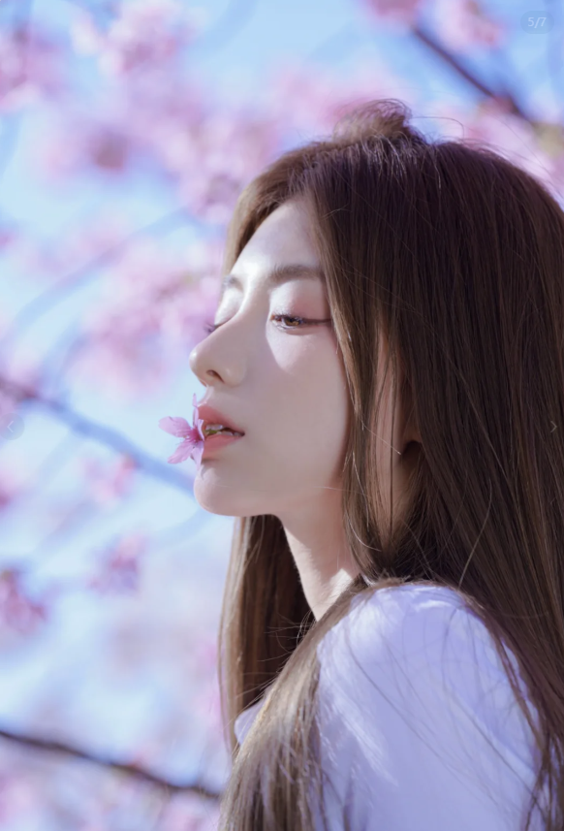
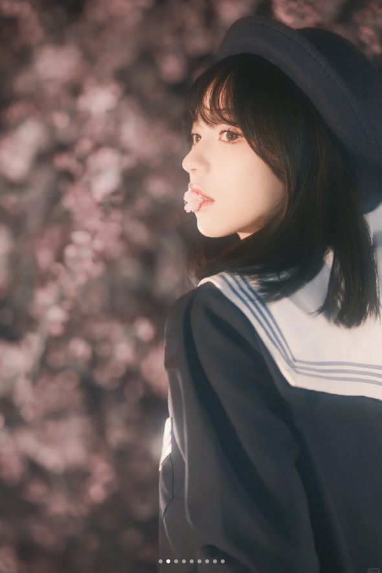
两张都是2/3侧脸，需要顺光拍摄
口中含花可以聚焦视觉中心
都流出了一半的背景但是背景需要用大光圈大虚保留原有颜色但是不会抢镜

Slide 7
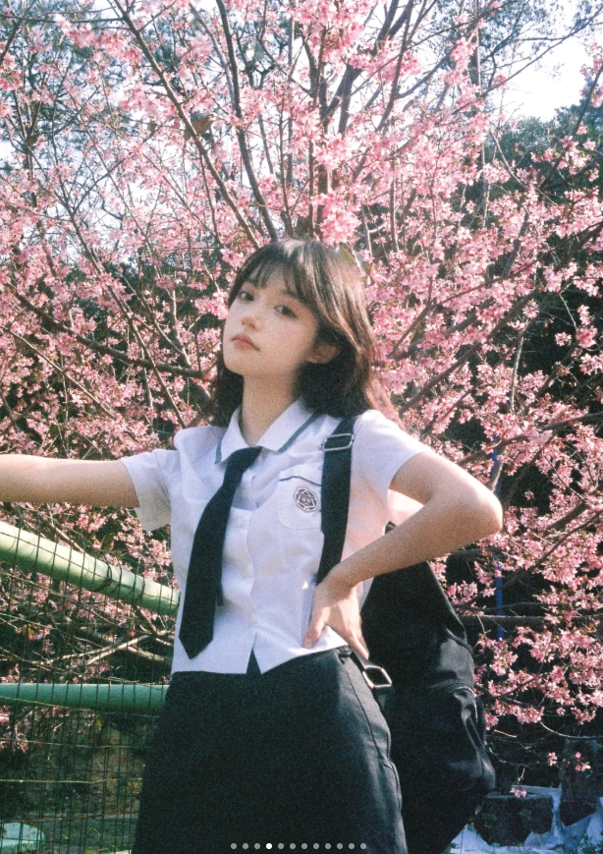
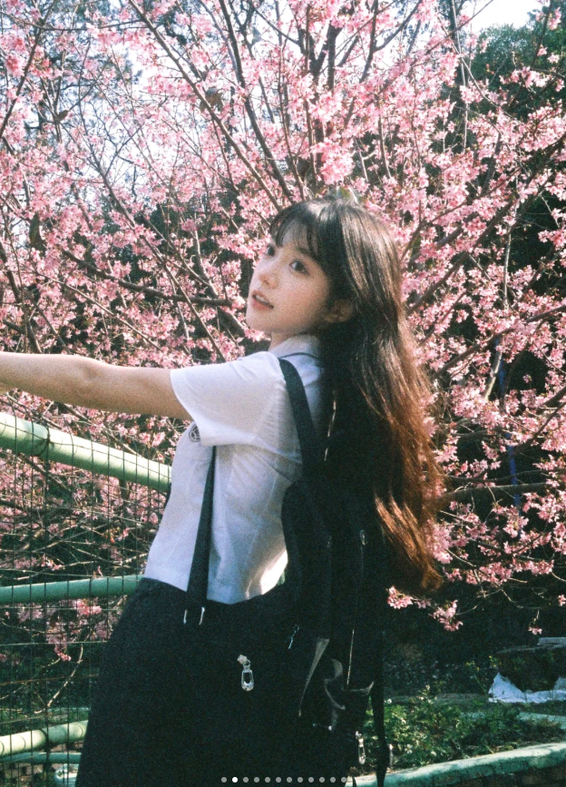

这张图的三面有两面在同一平面：胸面和腿面，可以微微侧身或是扭胯实现
手臂线条并不完整
可以尝试拍全
借助栏杆实现对角线构图
模特的倾斜程度会让画面的表现力更强

Slide 8
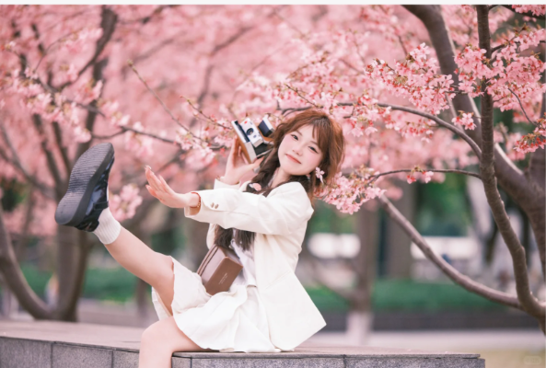










根据线条底层逻辑：下松上紧
所以手臂动作幅度不宜这么大有些画面失衡
可以换成绿色线条的动作
脚面尽量绷直，如果出现这种类似于直角的弯曲角度会损失流畅性动作生硬

Slide 9
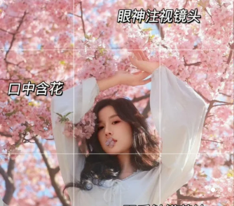




动作满分，值得尝试，如果双手能露出来就更好了

Slide 10
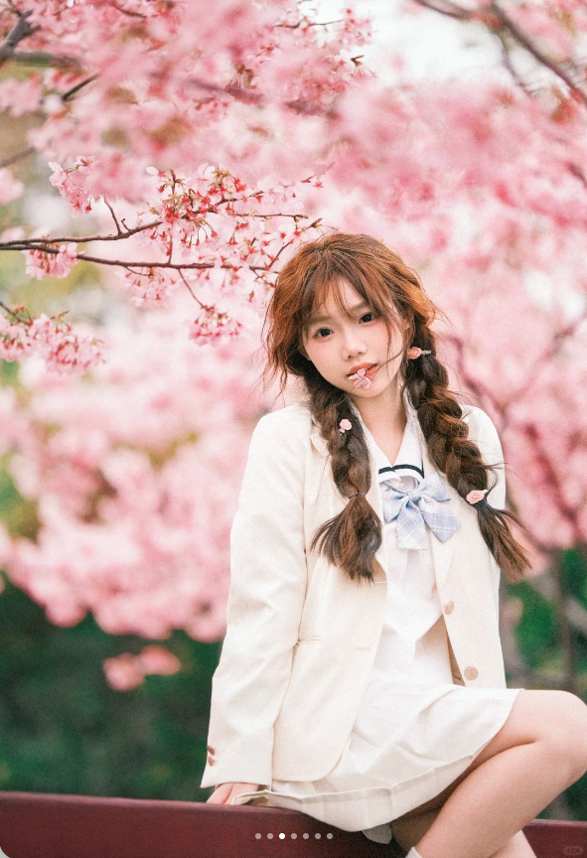


膝盖尽量露全，不能截掉一部分
两只手一只没有将手面露出，另一只直接没了cos杨过
可以将手如图中参考摸膝盖

Slide 11
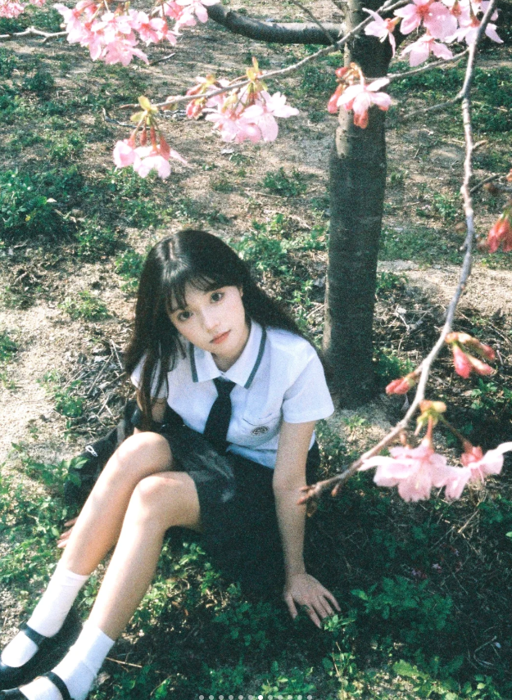




樱花树下的俯拍视角
需要站到摄影凳上（我有）模特坐姿时膝盖不能正对镜头稍稍错开（会有走光风险）
双手自然撑地
歪头看相机
尽量拍全别出现将鞋面截掉，另一只手也没有出来

Slide 12
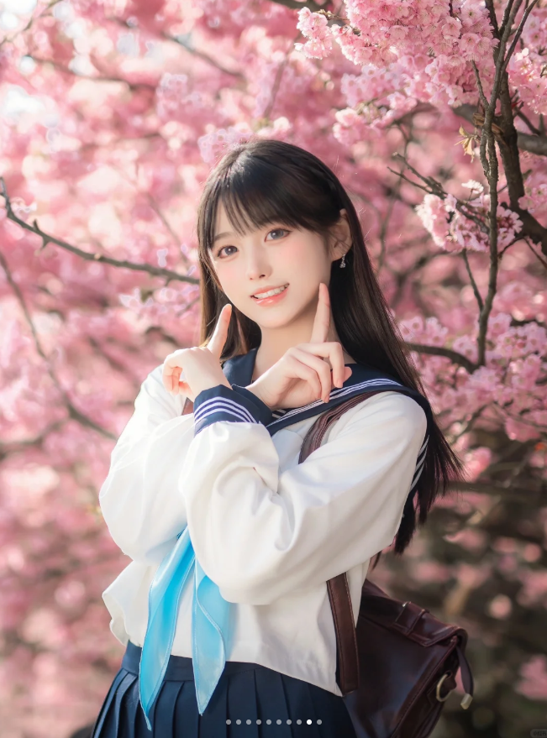






头稍稍后靠显得头小精致
动作很好通过交叉的手臂将胸面破开完美！

Slide 13
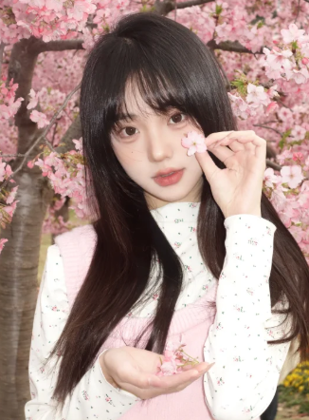
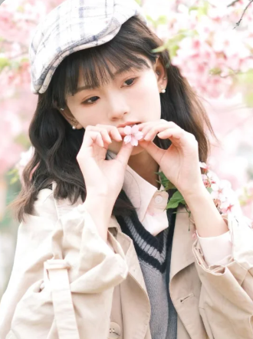
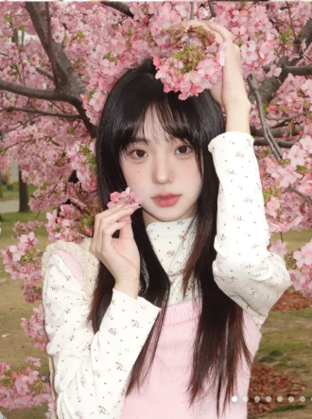
舒适的手部曲线非常优美，可以使美资变得自然让画面更协调，拍出来的作品也更加完美！

Slide 14
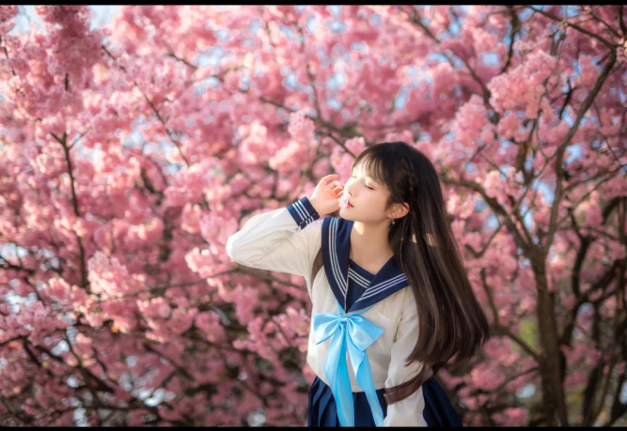










最喜欢的一张横构图，可以学习！

Slide 15
感谢观看

